Slide 1
A동 303-1호 도배 ( 벽만 )
A동 701-6호 도배 ( 벽만 )
B동 1001-3호 도배 ( 벽만 )

Slide 2
A동 303-1호 수장공사 작업의뢰서
2025. 04. 09
유앤미시스템

Slide 3
A동 303-1호 수장공사 작업의뢰서
1. 공 사 명 : A동 303-1호 수장공사 작업의뢰
2. 공사요청일 : 2025년 04월 09일
3. 공사의뢰자 : 유앤미시스템 남해원 소장
4. 완료요청일 : 년 월 일
5. 입주예정일 : 년 월 일
6. 공 사 내 용 : 도배(벽-얼룩짐), 화장실문 좌측,우측(2개소) 석고보드 들뜸보수,
버티칼 교체, 문끌림-1개(화장실문), 보수공사 요함
상기 공사에 대한 공사요청을 에스앤아이 코퍼레이션에게 요청 드리오니 수장공사를 완료해 주실 것을 요청 드립니다.
의 뢰 사 진

Slide 4
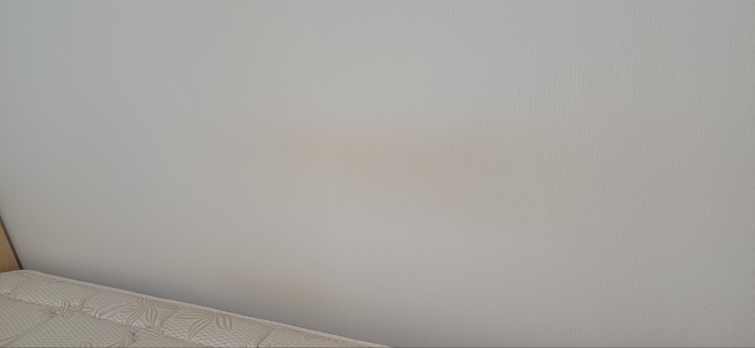
도배(벽-얼룩짐)

Slide 5
A동 701-6호 수장공사 작업의뢰서
2025. 04. 09
유앤미시스템

Slide 6
A동 701-6호 수장공사 작업의뢰서
1. 공 사 명 : A동 701-6호 수장공사 작업의뢰
2. 공사요청일 : 2025년 04월 09일
3. 공사의뢰자 : 유앤미시스템 남해원 소장
4. 완료요청일 : 년 월 일
5. 입주예정일 : 년 월 일
6. 공 사 내 용 : 도배(벽-찢어짐,얼룩짐), 화장실문 좌측석고보드 들뜸 보수, 문끌림-1개(화장실문), 보수 공사 요함
상기 공사에 대한 공사요청을 에스앤아이 코퍼레이션에게 요청 드리오니 수장공사를 완료해 주실 것을 요청 드립니다.
의 뢰 사 진

Slide 7
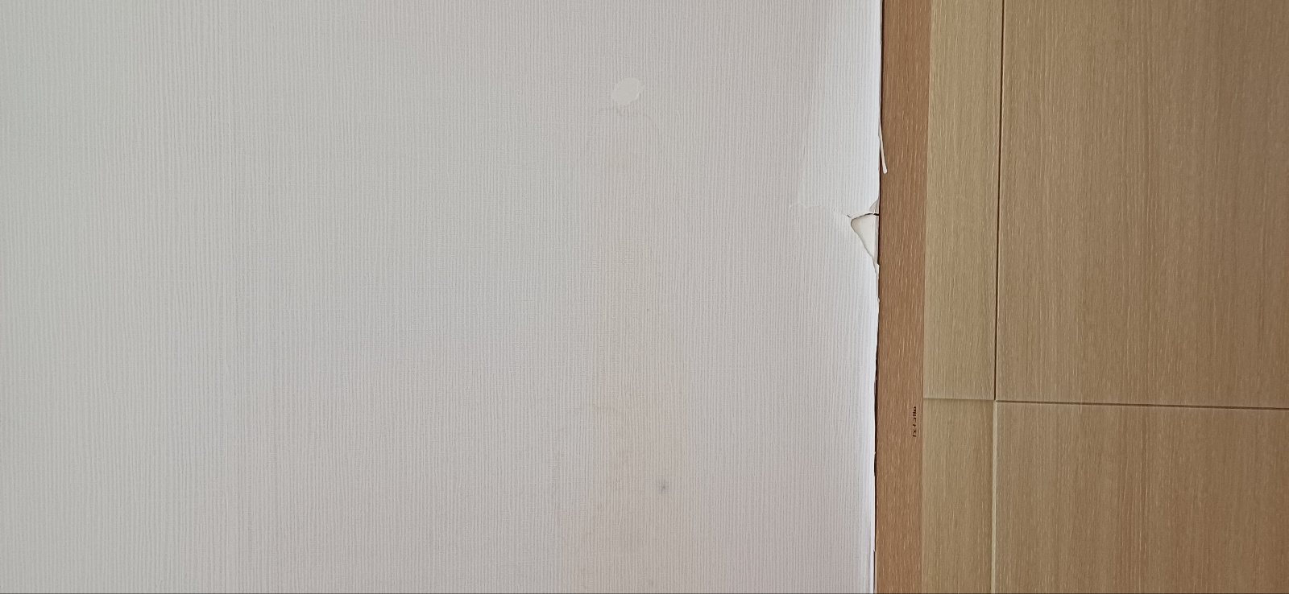
도배(벽-찢어짐,얼룩짐)

Slide 8
B동 1001-3호 수장공사 작업의뢰서
2025. 04. 09
유앤미시스템

Slide 9
B동 1001-3호 수장공사 작업의뢰서
1. 공 사 명 : B동 1001-3호 수장공사 작업의뢰
2. 공사요청일 : 2025년 04월 09일
3. 공사의뢰자 : 유앤미시스템 남해원 소장
4. 완료요청일 : 년 월 일
5. 입주예정일 : 년 월 일
6. 공 사 내 용 : 도배(벽-들뜸), 벽단열재 들뜸 재시공, 보수 공사 요함
상기 공사에 대한 공사요청을 에스앤아이 코퍼레이션에게 요청 드리오니 수장공사를 완료해 주실 것을 요청 드립니다.
의 뢰 사 진

Slide 10
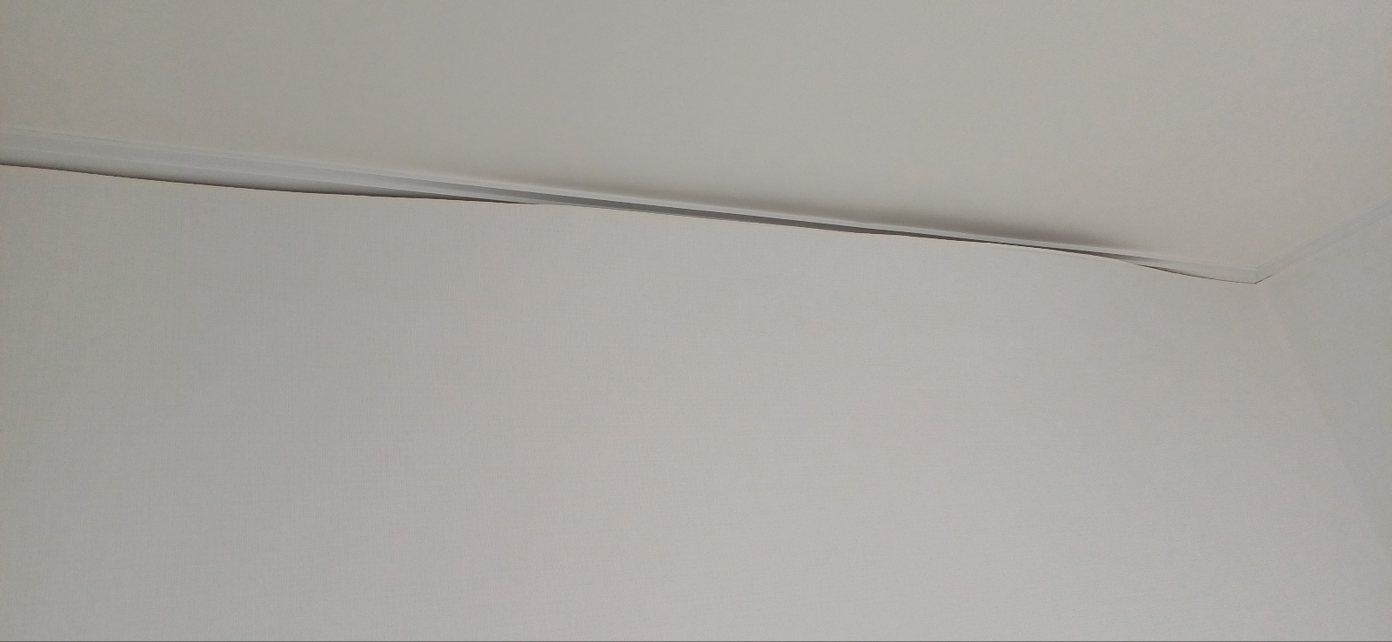
도배(벽-들뜸)

Slide 11
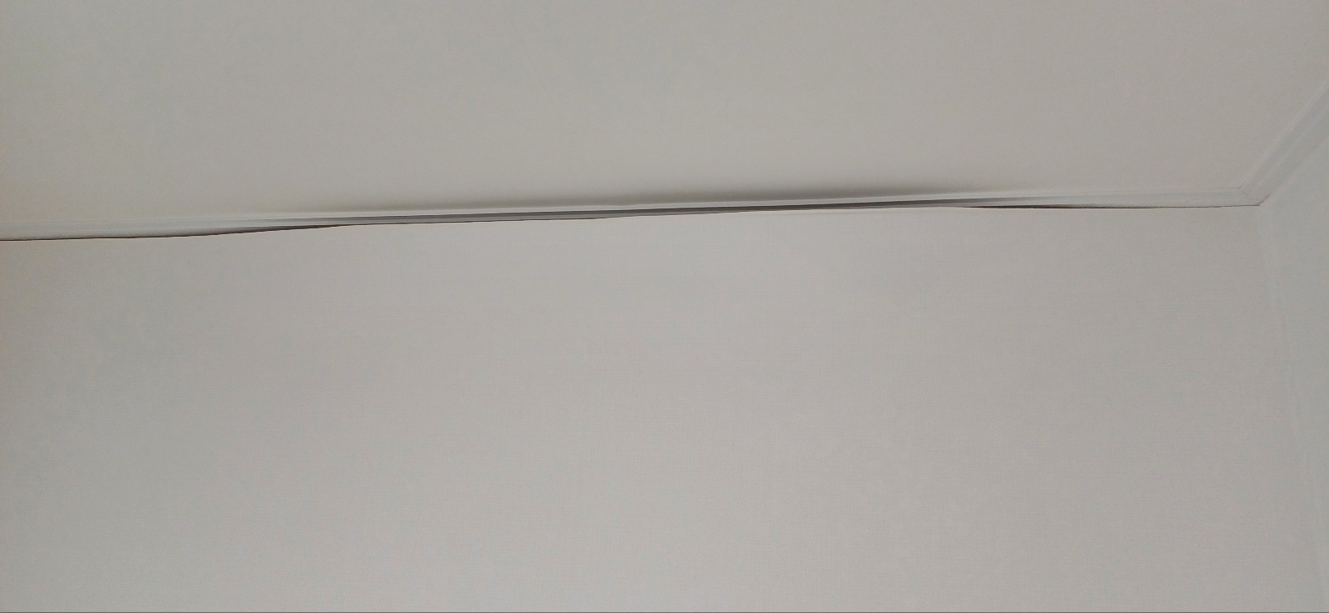
벽단열재 들뜸 재시공

